Slide 1



Wirtschaft und Recht
Wirtschaftsinformatik

Slide 2


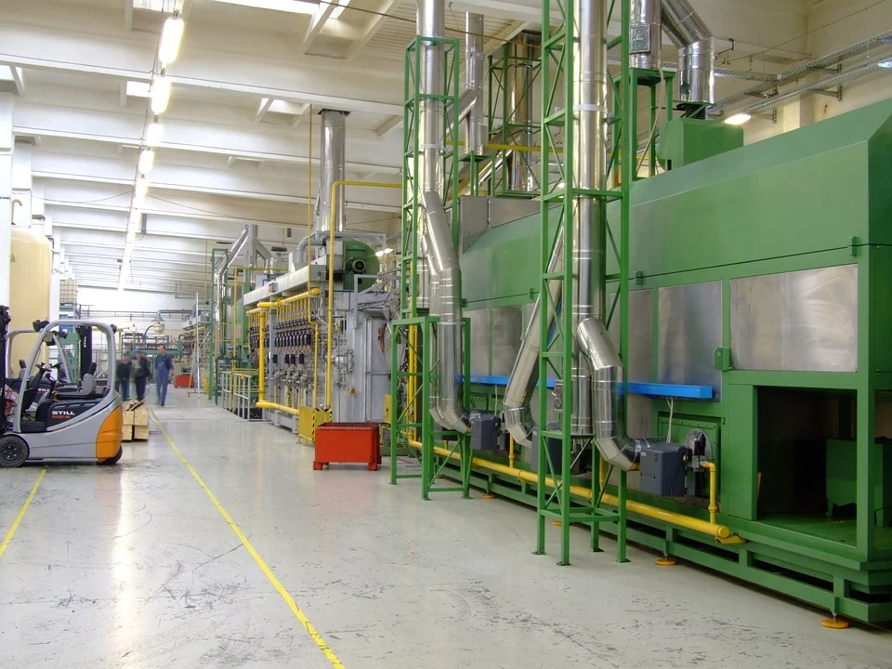
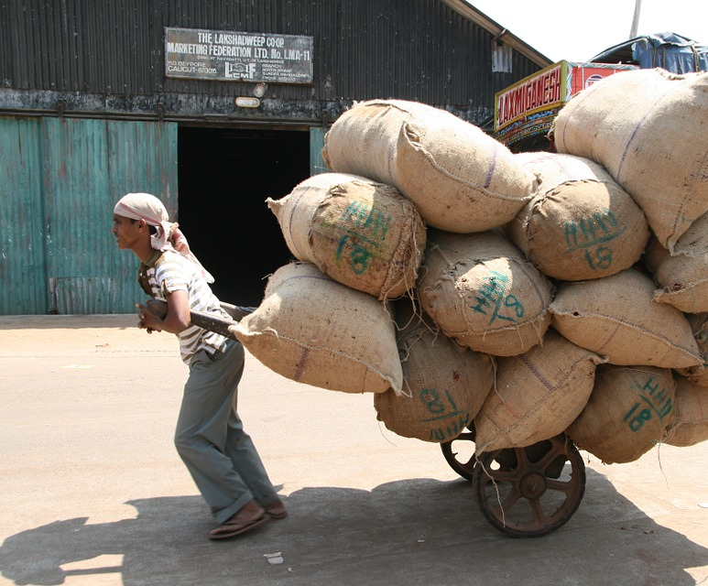






Wirtschaft und Recht – 8. Klasse
Konsum
Recht
Firmen

Slide 3



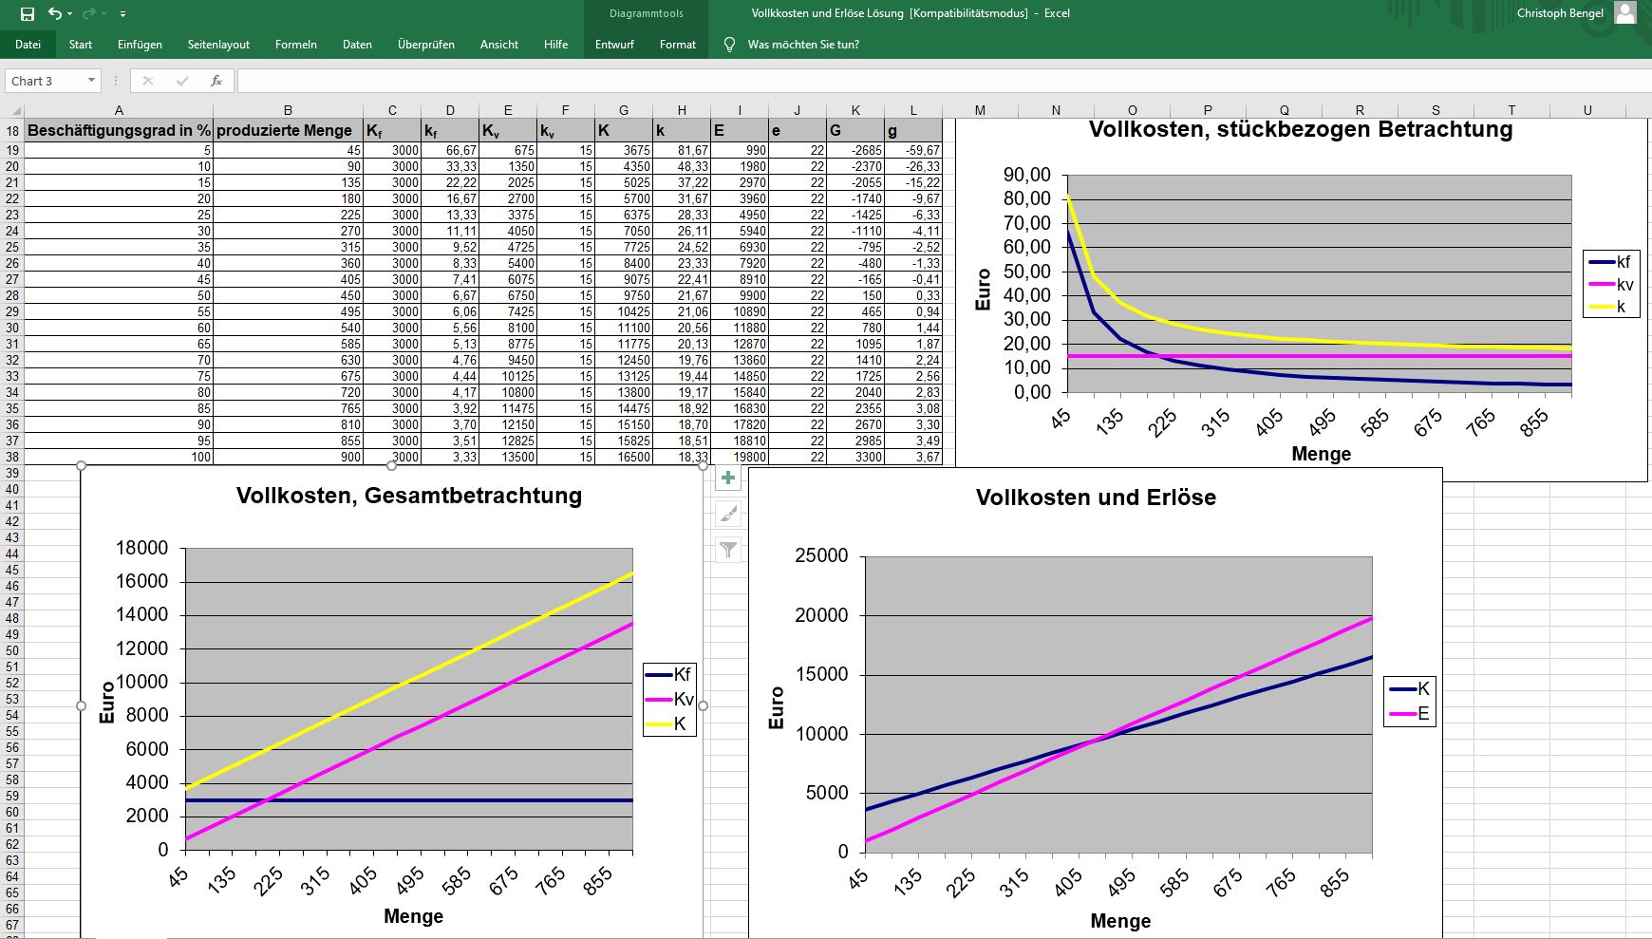

Wirtschaft und Recht – 9. Klasse
Recht
Unternehmerischer Erfolg
Projekt Unternehmensgründung

Slide 4
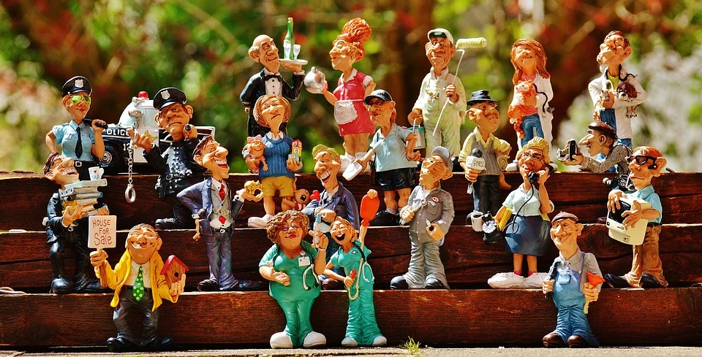
Wirtschaft und Recht – 9. Klasse
Berufswahl
Betriebspraktikum

Slide 5





Wirtschaft und Recht – 10. + 11. Klasse (Auswahl)
Recht
Märkte

Slide 6
Wirtschaftsinformatik
9. Klasse:
Funktionsweise eines PCs
Informationsbeschaffung → Internetrecherche
Informationsaufbereitung → Tabellenkalkulation
Außendarstellung von Unternehmen:
Soziale Netzwerke, Influencerinnen/ Influencer, Homepage
Datenschutz / Umgang mit persönlichen Daten
Internetkriminalität und Schutzmöglichkeiten

Slide 7
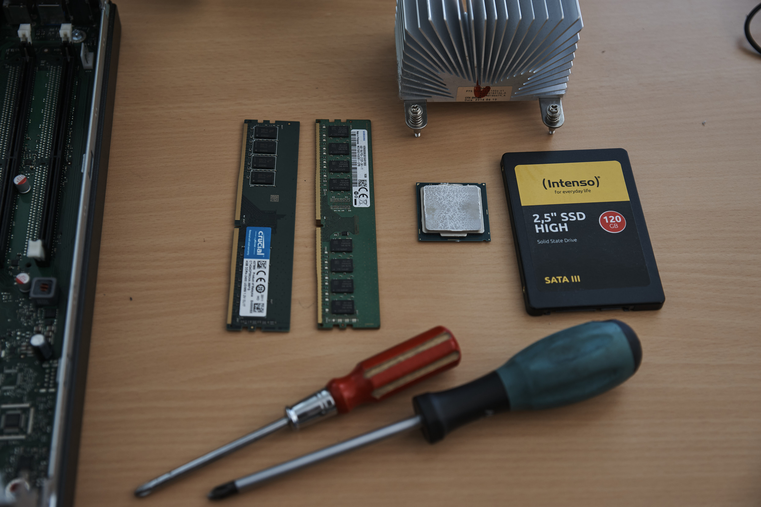
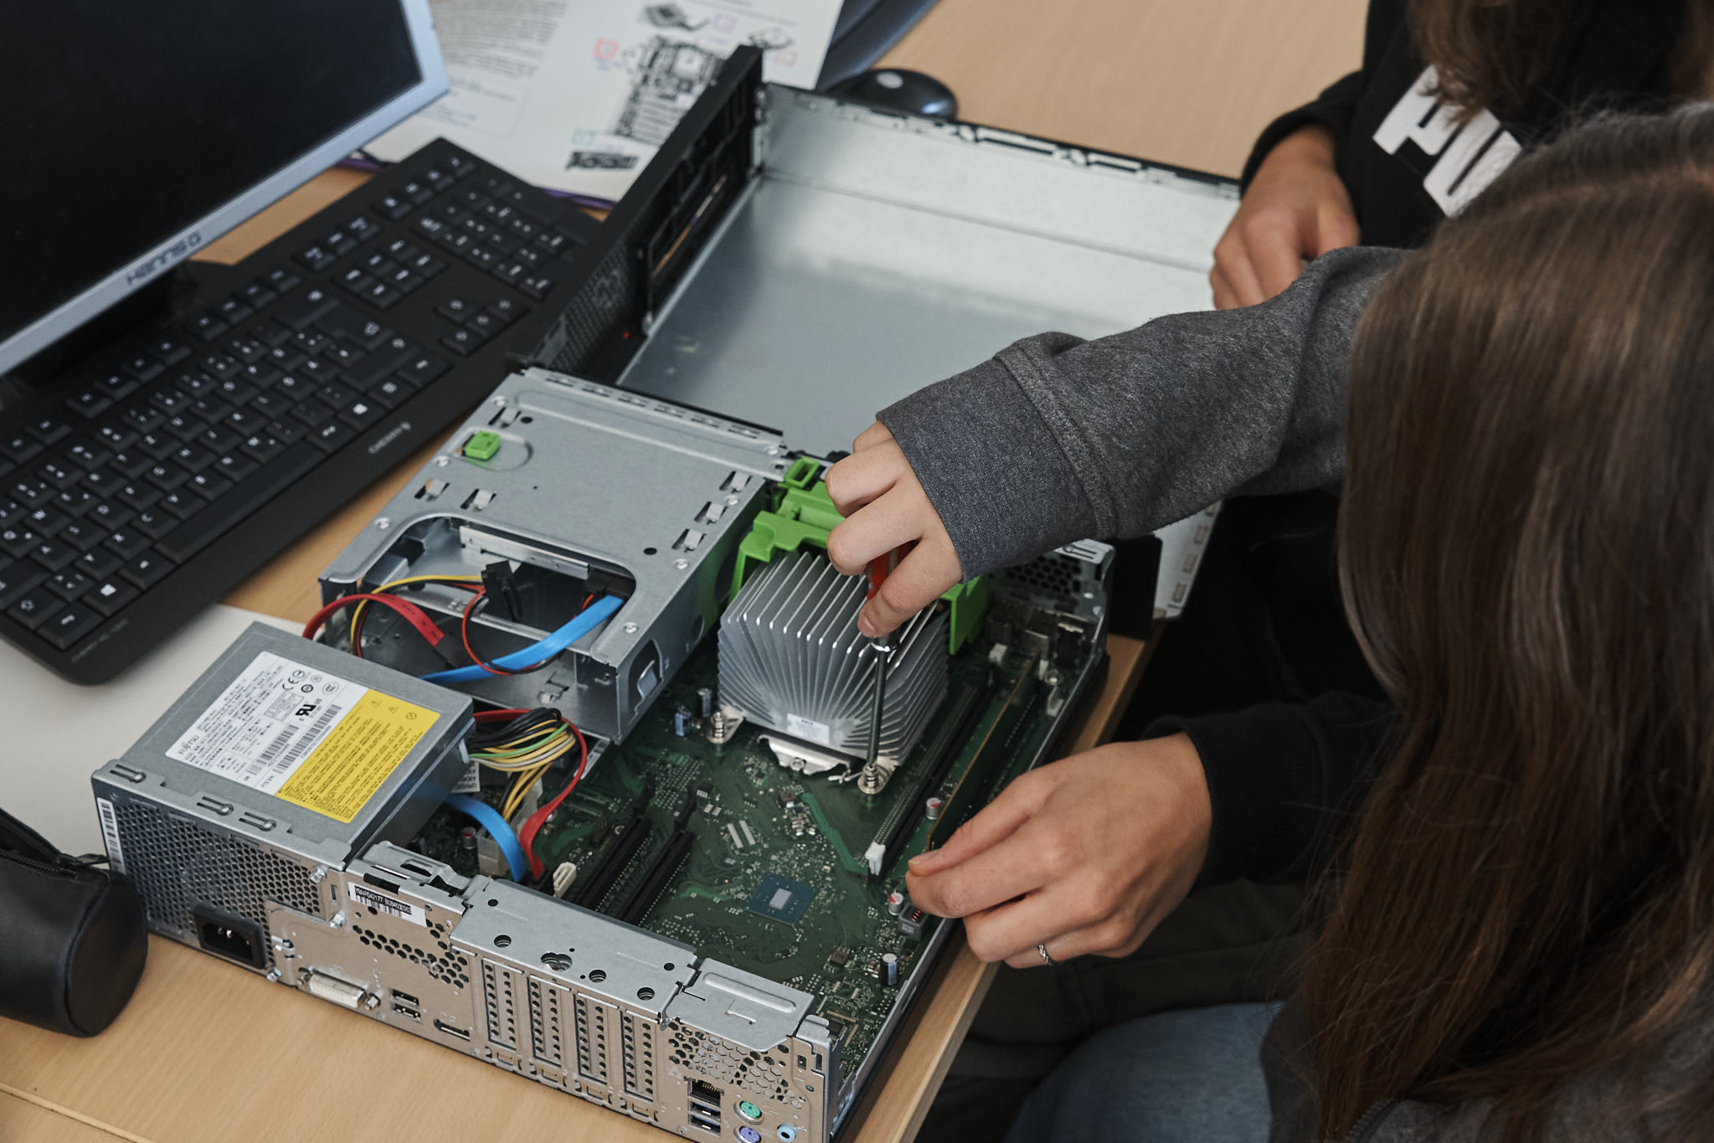
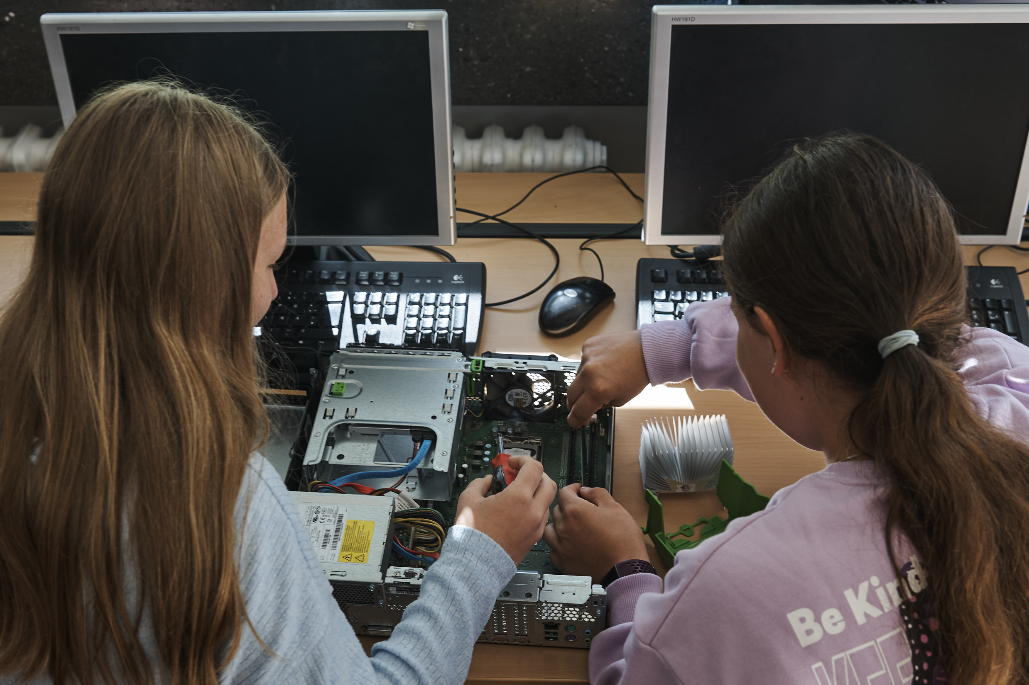
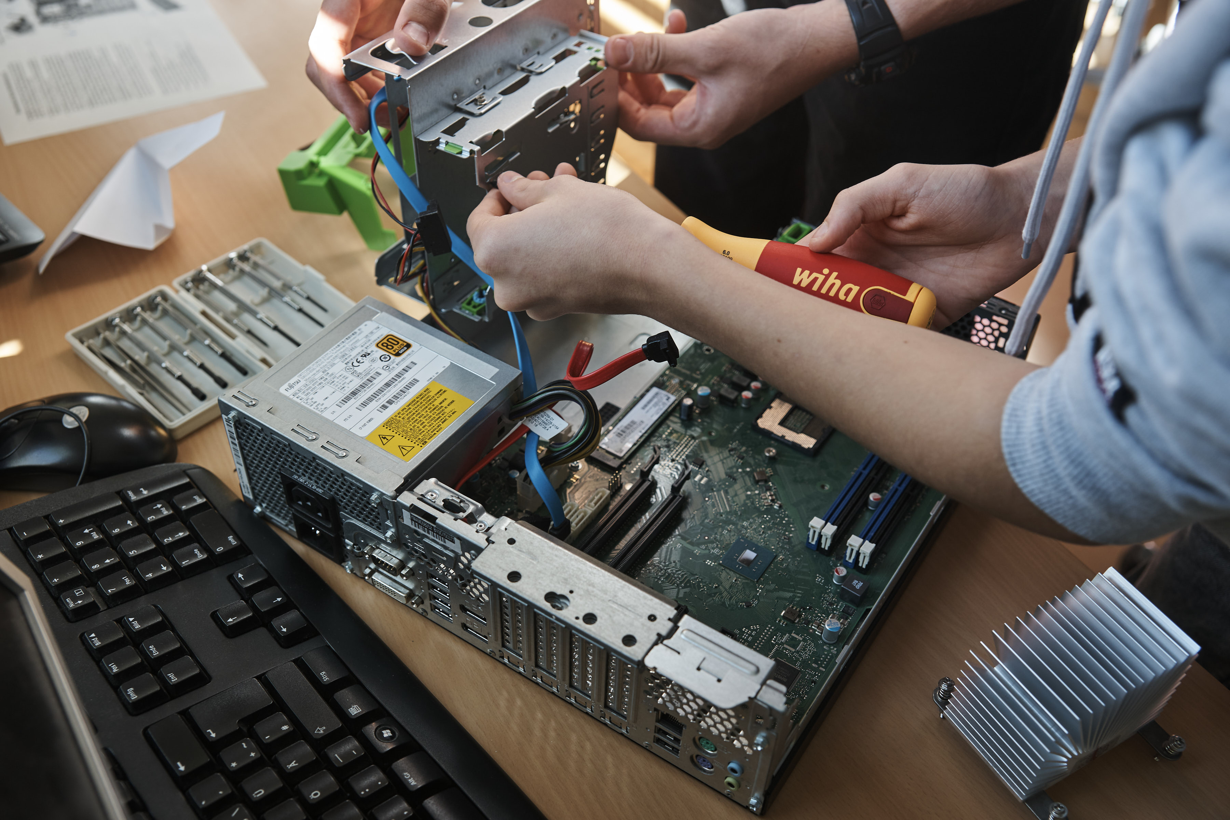
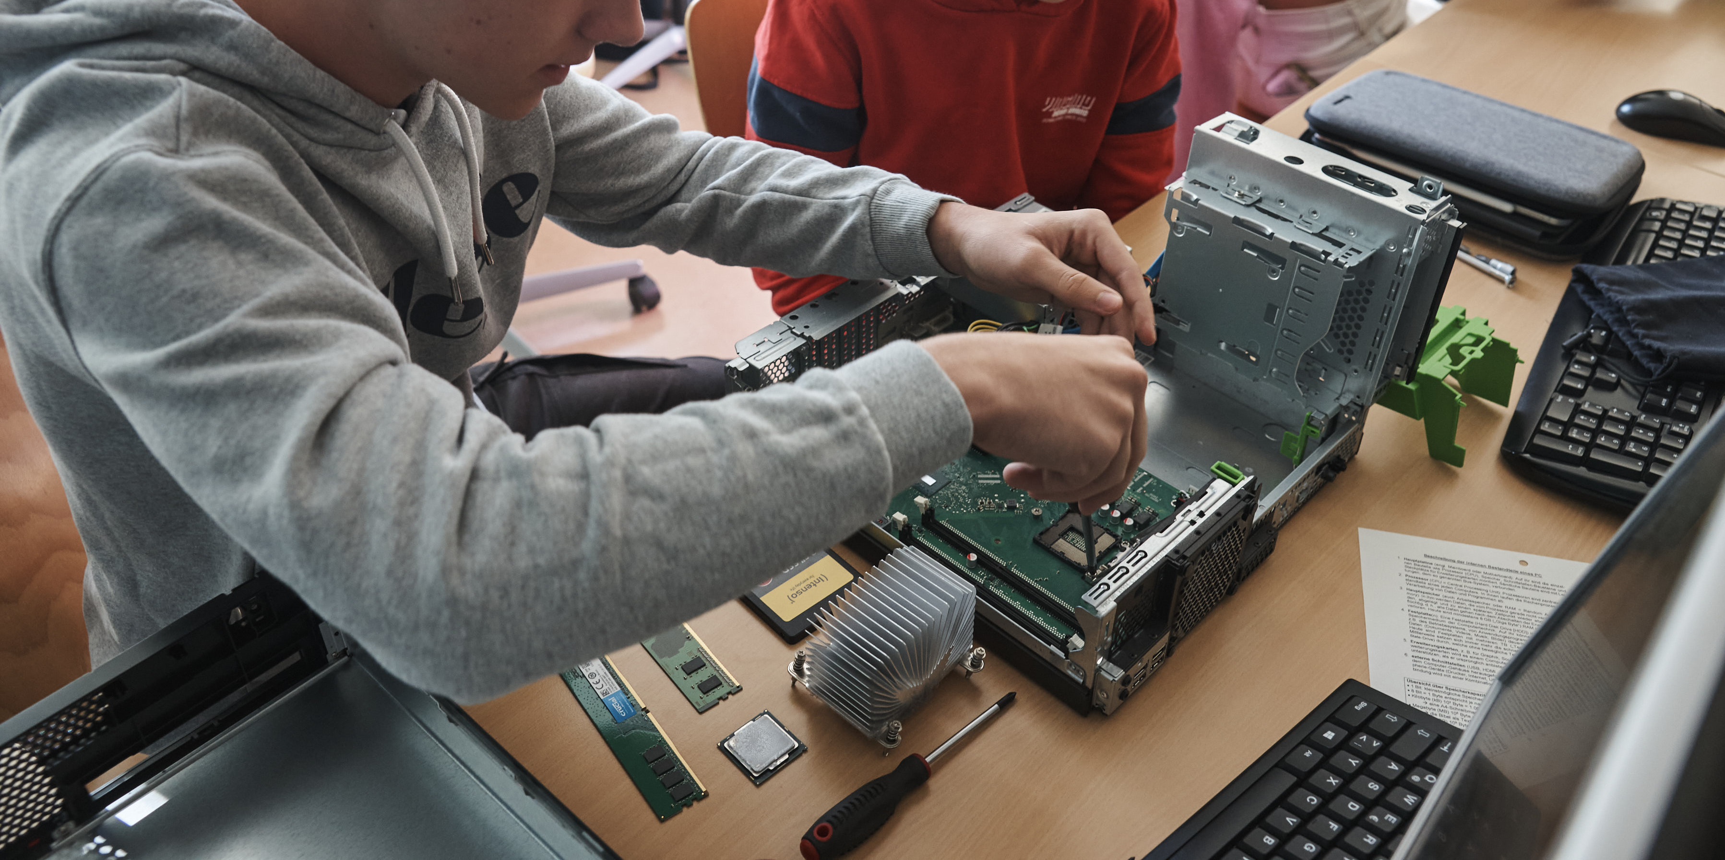
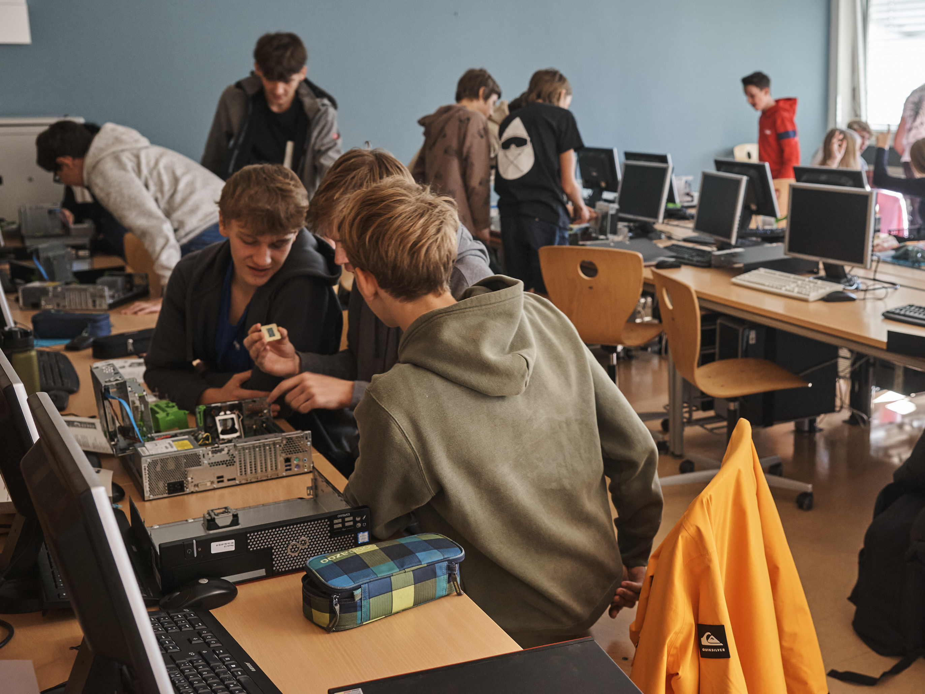
Wirtschaftsinformatik

Slide 8


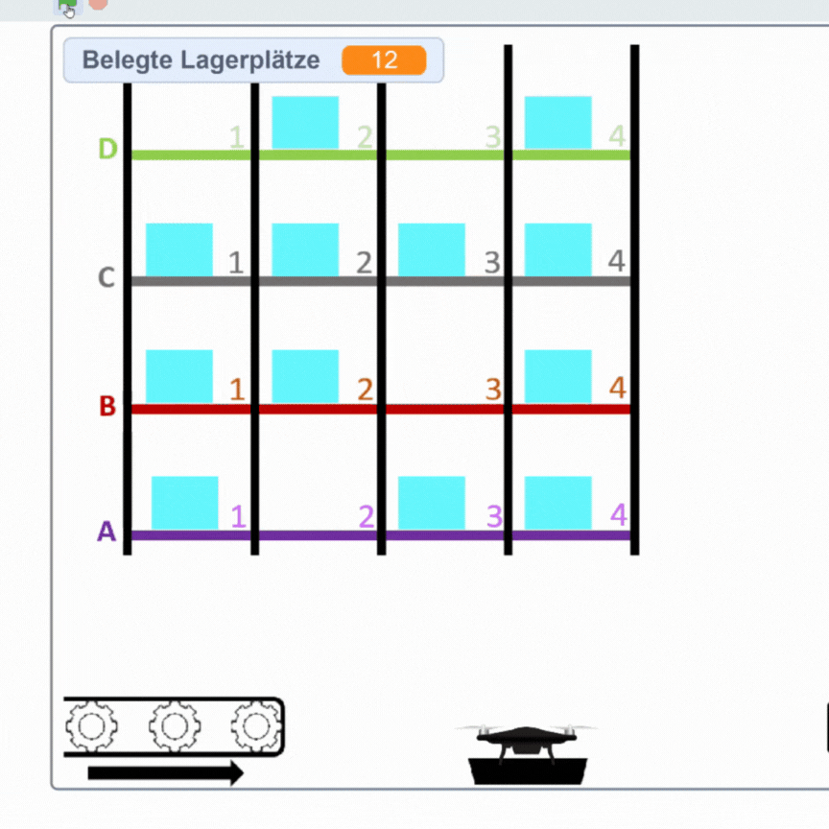

Wirtschaftsinformatik – 10. + 11. Klasse (Auswahl)
Logistik
Algorithmik
mit Scratch
Künstliche
Intelligenz

Slide 9





Zentrale Inhalte Wirtschaftsinformatik
Moderne Kommunikations- und Informationstechnologie
Social Media
Chancen?
Risiken?

Slide 10





Zentrale Inhalte Wirtschaftsinformatik
Umgang mit Standardsoftware

Slide 11
FAZIT – Weshalb Wirtschaftszweig?
Verbraucherbildung:
Viele lebensnahe und praktische Themen
Einzige Chance für BWL in der Schule
Solide Kenntnisse in den Bereichen Textverarbeitung, Präsentationssoftware und Tabellenkalkulation
Hohe Bewandtnis für viele spätere Berufslaufbahnen

Slide 12
Eigene Darstellung – Datenbasis destatis.de

